Slide 1
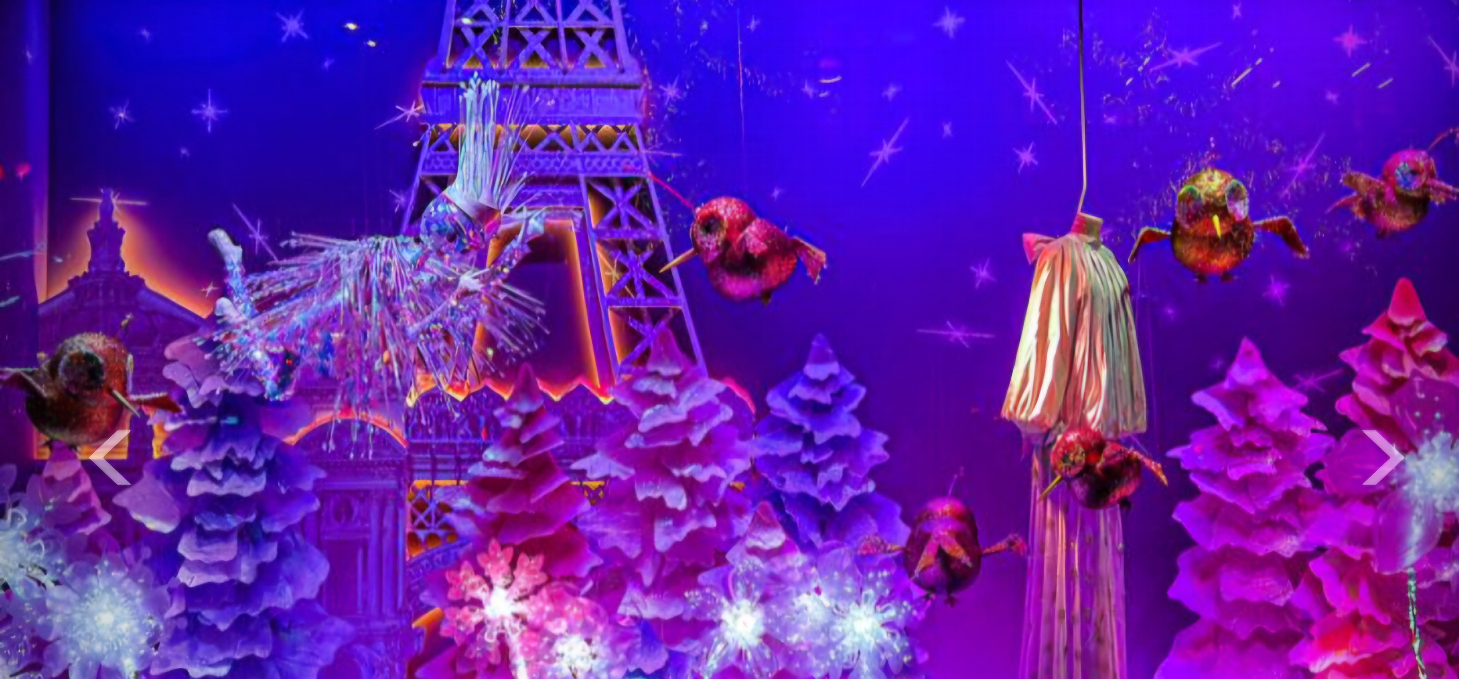
Planning des vacances de fin d’année 2024
Sorties :
Jeudi 26/12 :
Journée au cirque !
Initiation aux arts du cirque
Repas avec les artistes
Spectacle
Vendredi 27/12 :
Spectacle Comédie musicale « Madagascar »
Visite des vitrines et des
illuminations à Paris
Evènement :
Mardi 24/12 :
Repas partagé
du réveillon !
Repas de fête, Chocolats chauds, gourmandises, karaoké…
et des surprises !
Activités :
“Jeux sportifs”
“Gravure sur boules de Noel”
“Customisation tableaux photos”
“Mandalas de fête”
“Résine époxy”
“Plastique fou”…
Et bien plus encore !...

